Slide 1

AKTE 5 · DER BAUPLAN
Der Bauplan
Akte 5 · DS 9 „Baupläne lesen“ · DS 10 „Der Architekturwettbewerb“ · DS 11 „Vom Plan zur Datenbank“ · nur eA
DATENDETEKTEI WESERSTEDT · 1
Notes:
Akte 5 nur in eA-Kursen (im gA-Kurs entfällt sie, Niveau gA blendet sie aus). Diese Präsentation übernimmt die Inhalte der früheren Präsentation „ER-Modell“ mit den Korrekturen aus Spec §11.2: Entitätstyp/Beziehungstyp statt „Entitätsmenge“, Schlüsselattribute im ER unterstrichen, Regeln für rekursive und ternäre Beziehungen und für Beziehungsattribute bei 1:n, zusätzliches Schlüsselattribut bei mehrfach vorkommenden Paaren.

Slide 2
AKTE 5 · DER BAUPLAN
Warm-up: Karten W-A4-05 … 08
▸ Einzelarbeit, je Karte 2–3 Minuten, dann Vergleich im Team
▸ Schlüsselkriterien · Ausschnitt-Falle · Verlustfrei? · Zusammengelegt
Wiederholung aus Akte 4 – die Ausschnitt-Falle brauchen wir heute wieder: Auch eine Kardinalität beweist man nicht mit ein paar Zeilen.
DATENDETEKTEI WESERSTEDT · 2
Notes:
DS 9, Warm-up (0–10'): Warm-up-Karten A4 (Karten 05–08). Kurz auflösen; Brücke zur Stunde: „Daten stützen, Begründung kommt aus dem Sachzusammenhang.“

Slide 3
AKTE 5 · DER BAUPLAN
Akte 5: Der Bauplan
BRIEFING · EDDA LORENZ
Unsere Pinnwand ist voll, und Juri hat die rote Wolle aufgebraucht. Bevor wir eine Datenbank bauen, brauchen wir einen Bauplan – und Baupläne für Datenbanken heißen ER-Diagramme. Ich habe euch einen alten Plan aus dem Polizeiarchiv mitgebracht.
DATENDETEKTEI WESERSTEDT · 3
Notes:
Briefing (10–20'). Foto/Skizze der vollen Pinnwand zeigen, falls vorhanden.

Slide 4
AKTE 5 · DER BAUPLAN
Akte 5: Der Bauplan (Fortsetzung)
BRIEFING · EDDA LORENZ
Rechtecke sind Entitätstypen, Rauten Beziehungstypen, Ellipsen Attribute, und unterstrichen sind die Schlüsselattribute. An den Kanten steht die Kardinalität: 1, n oder m. Eine Kardinalität rät man nicht, man begründet sie. Auch Beziehungstypen können Attribute haben – etwa den Grad, wie verdächtig eine Person in einem Fall ist. Gleich verbindet ihr Rollenkarten mit Fäden und lest die Kardinalität einfach ab.
DATENDETEKTEI WESERSTEDT · 4
Notes:
Die Begriffe des Briefings werden auf den nächsten Folien am Plan beschriftet.

Slide 5
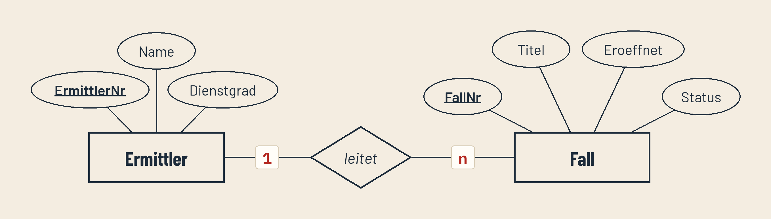
AKTE 5 · DER BAUPLAN
Der alte Bauplan aus dem Polizeiarchiv
Was sagt die 1 an der Kante bei Ermittler – und was die n bei Fall?
DATENDETEKTEI WESERSTEDT · 5
Notes:
Impuls aus DS_PLANUNG. Erwartung: „Ein Ermittler leitet mehrere Fälle, jeder Fall hat genau einen Leiter.“ Falls jemand die n dem Ermittler zuordnet: Leseschablone vorwegnehmen (Zahl steht beim Entitätstyp, über den man spricht).

Slide 6
AKTE 5 · DER BAUPLAN
Chen-Notation nach EH §7
Fachbegriff | Bedeutung
Rechteck | Entitätstyp – Singular: Ermittler, Fall
Raute | Beziehungstyp – Verb in lowerCamelCase: leitet
Ellipse | Attribut – Name, Titel
unterstrichene Ellipse | Schlüsselattribut – FallNr
1 · n · m an der Kante | Kardinalität (ternär zusätzlich p)
Entitätstyp = alle Fälle · Entität = ein einzelner Fall. Im Abitur: Entitätstyp, nicht „Entitätsmenge“; Schlüsselattribute werden im ER-Diagramm immer unterstrichen.
DATENDETEKTEI WESERSTEDT · 6
Notes:
Korrektur gegenüber der alten Präsentation „ER-Modell“: jetzt Entitätstyp statt „Entitätsmenge“, und die Schlüssel werden im ER markiert. Keine (min,max)- und keine Krähenfuß-Notation.

Slide 7
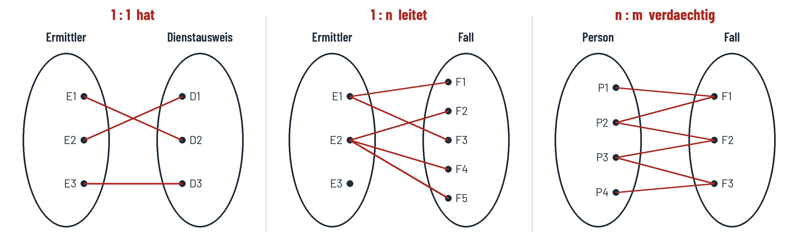
AKTE 5 · DER BAUPLAN
Kardinalitäten 1:1 · 1:n · n:m
Leseschablone – immer in beide Richtungen: „Ein Ermittler leitet mehrere Fälle; jeder Fall wird von genau einem Ermittler geleitet.“
DATENDETEKTEI WESERSTEDT · 7
Notes:
Mengendiagramm = einzelne Entitäten als Punkte. Bei 1:n hat E3 keine Linie – auch das ist erlaubt (die 1 sagt „höchstens/genau einer“ auf der anderen Seite, nicht „jeder Ermittler muss“). Bei n:m haben Punkte auf **beiden** Seiten mehrere Linien.

Slide 8
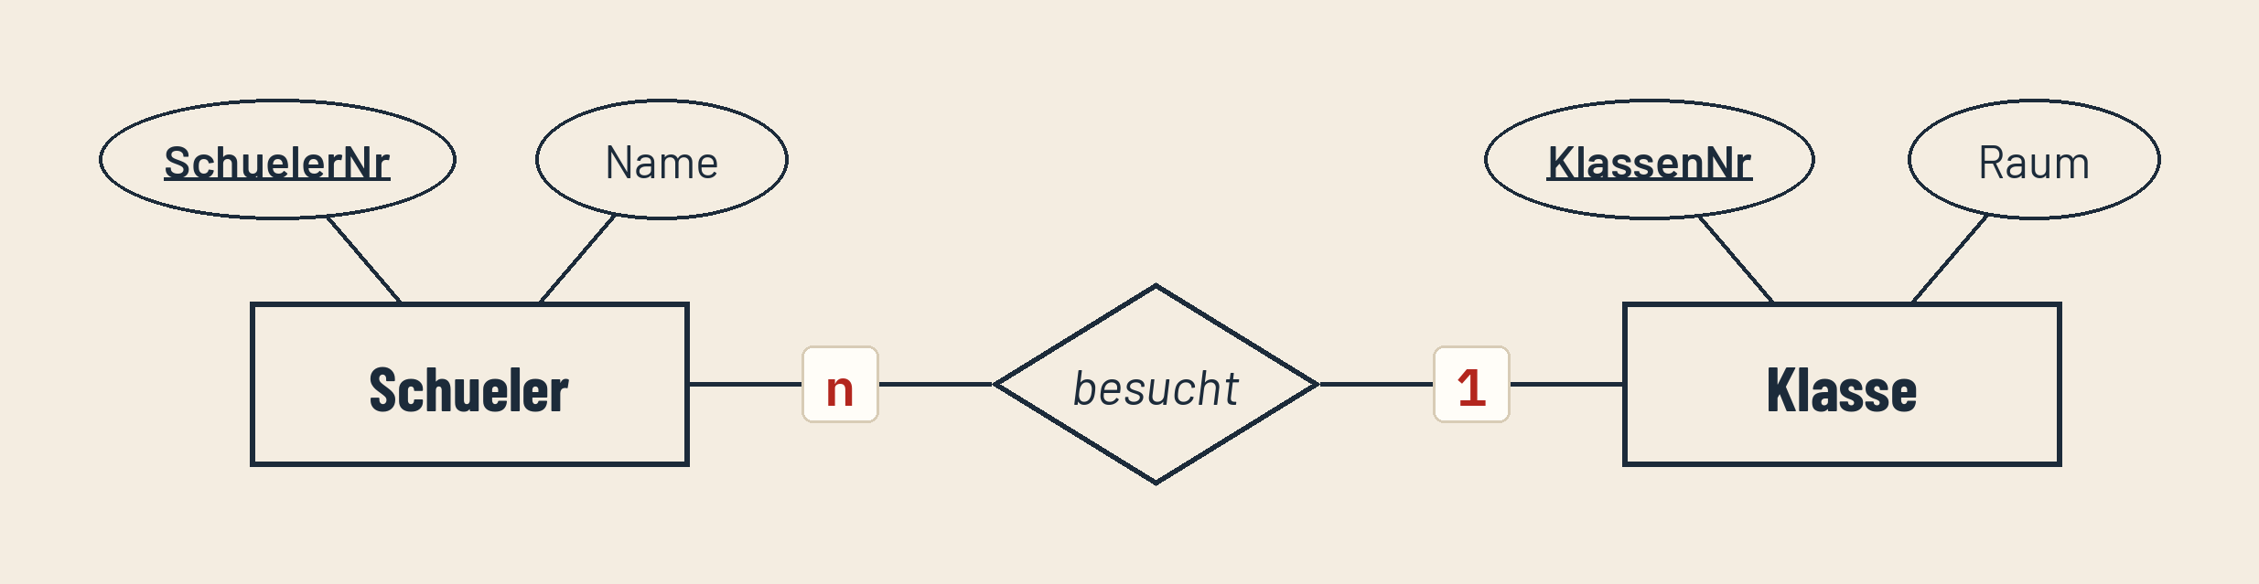
AKTE 5 · DER BAUPLAN
Beispiel Schritt für Schritt: Kardinalität bestimmen
1. Satz von links: „Ein Schüler besucht genau eine Klasse.“ → 1 an die Kante zu Klasse
2. Satz von rechts: „Eine Klasse wird von mehreren Schülern besucht.“ → n an die Kante zu Schueler
3. Ergebnis lesen: Schueler n : 1 Klasse
4. Gegenprobe im Sachzusammenhang: Kann ein Schüler zwei Klassen besuchen? (Nein.)
DATENDETEKTEI WESERSTEDT · 8
Notes:
Eigenes Beispiel (Schule), nicht die Detektei. Typischer Fehler P9: die Zahl an die eigene Kante schreiben („Ein Schüler – 1“ an Schueler). Regel: Die Zahl steht beim Entitätstyp, über den der Satz eine Mengenangabe macht.

Slide 9
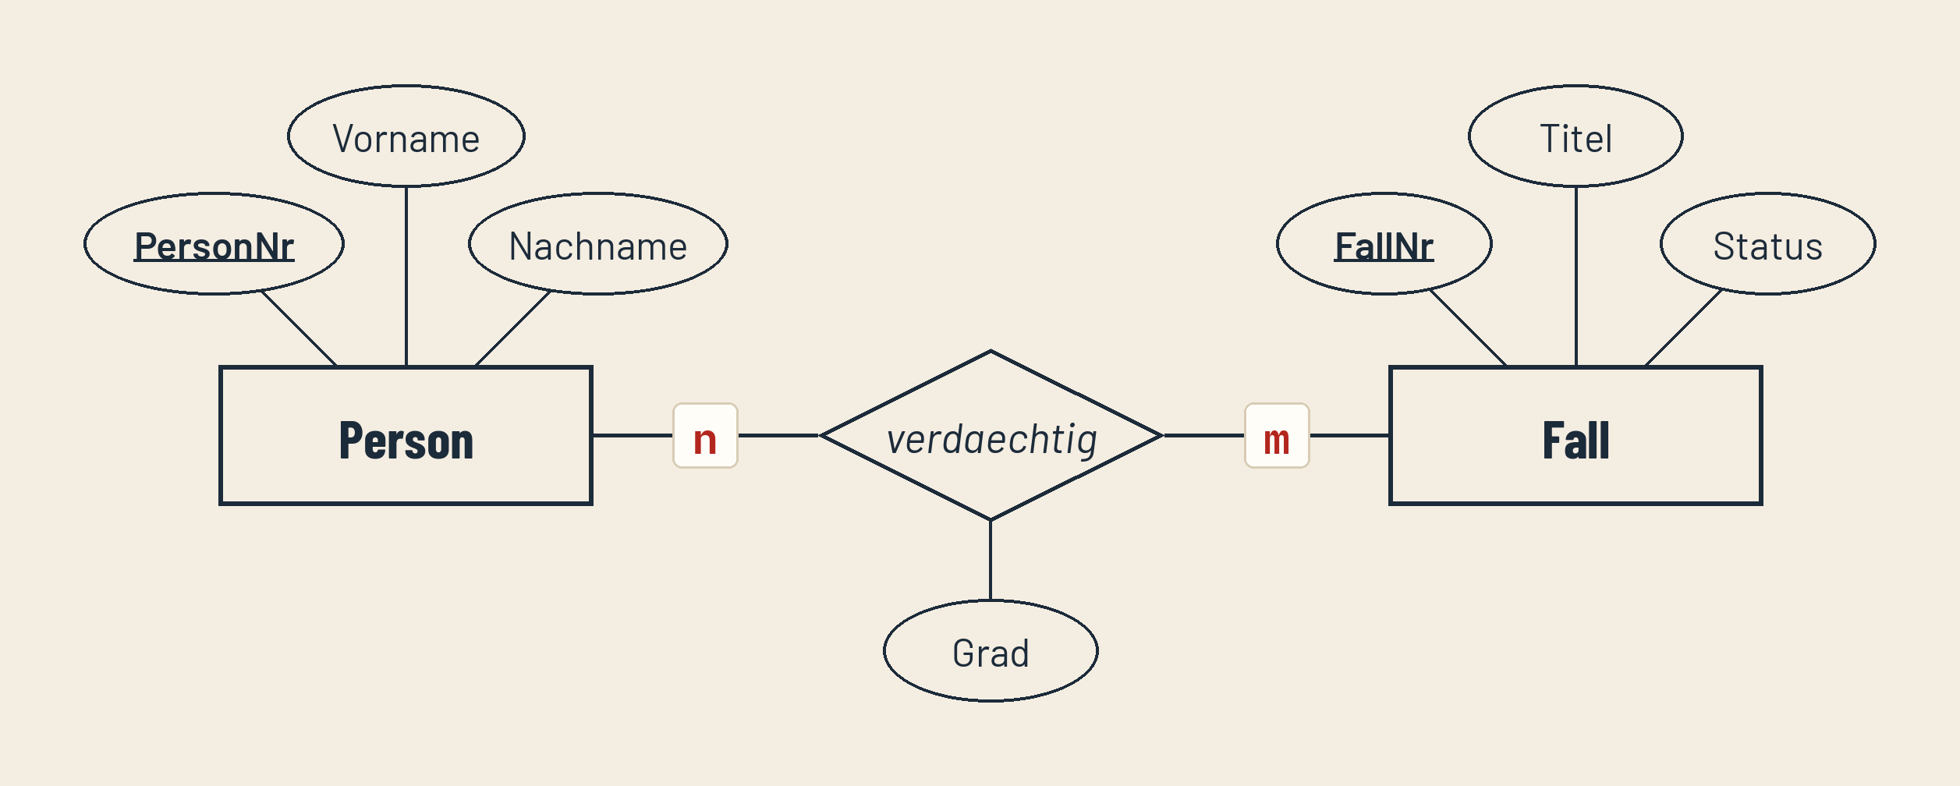
AKTE 5 · DER BAUPLAN
Wo steht der Verdachtsgrad?
Person P3 ist in Fall F2 hoch, in Fall F5 gering verdächtig → der Grad hängt vom Paar ab → Attribut am Beziehungstyp.
DATENDETEKTEI WESERSTEDT · 9
Notes:
Impuls: „Wo steht der Verdachtsgrad: bei der Person, beim Fall oder dazwischen?“ Erst abstimmen lassen, dann mit dem Gegenbeispiel auflösen. Merkfrage: Ändert sich der Wert, wenn ich eine andere Person oder einen anderen Fall nehme?

Slide 10
AKTE 5 · DER BAUPLAN
Daten stützen die Kardinalität
SELECT FallNr, COUNT(*) AS Verdaechtige
FROM verdaechtig
GROUP BY FallNr
HAVING COUNT(*) > 1;
1
FROM – die Beziehungstabelle verdaechtig(PersonNr, FallNr, Grad)
2
GROUP BY – eine Gruppe je Fall
ERGEBNIS
FallNr | Verdaechtige
1 | 2
2 | 2
3 | 2
4 | 2
5 | 2
… | …
3
HAVING – nur Fälle mit mehr als einer verdächtigen Person
4
Ergebnis: Ein Fall – mehrere Personen. Die andere Richtung prüft ihr im Lab (A5-E1-08).
DATENDETEKTEI WESERSTEDT · 10
Notes:
SQL-Wiederholung aus Akte 3. Die Daten stützen n auf der Personen-Seite – beweisen tun sie nichts (Ausschnitt-Falle). Die Gegenrichtung (Personen in mehreren Fällen) ist Lab-Aufgabe A5-E1-08 und wird hier nicht gezeigt.

Slide 11
AKTE 5 · DER BAUPLAN
Fäden-Kardinalitäten
UNPLUGGED · 15 MIN · MATERIAL: ROLLENKARTEN, WOLLFÄDEN, ETIKETTEN
1. 1:n – Jede Fall-Karte nimmt einen Faden zu der Ermittlerin, die auf ihrer Karte steht. Wer hält wie viele Fäden?
2. n:m – Personen spannen Fäden zu allen Fällen, in denen sie verdächtig sind.
3. 1:1 – Jeder Ermittler zu seinem Dienstausweis.
4. Beziehungsattribut – Wohin kommt das Etikett „Grad: hoch“ für Person 3 und Fall 2?
5. Impuls: Woran erkennt ihr in einer Tabelle, welche Kardinalität vorliegt?
DATENDETEKTEI WESERSTEDT · 11
Notes:
Kopiervorlage DD_A5_Unplugged_Faeden-Kardinalitaeten (20 Rollenkarten + Etiketten). Ablauf und erwartete Beobachtungen in den Lehrerhinweisen. Sicherung: Foto der Fadennetze; drei Kardinalitäten mit Leseschablone an die Tafel. Antwort auf den Impuls: Kommt der Wert einer Fremdschlüsselspalte mehrfach vor → n-Seite.

Slide 12
AKTE 5 · DER BAUPLAN
Ab ins Lab: Ermittlung 5.1
SPUR IM LAB
„Baupläne lesen“
Aufgaben: A5-E1-01 … 08 (★ → ★★ → ★★★)
Werkzeug: Bauplan-Tisch (Modi lesen und ergänzen)
▸ Auf dem iPad: Listenmodus statt Zeichnen
▸ Parallel: AB 5.1, Aufträge 1–4 auf Papier
▸ Schnelle: Cold Case A5-E1-CC und AB-Cold-Case „Dienstwagen“
DATENDETEKTEI WESERSTEDT · 12
Notes:
Lab-Einsatz (35–80'). Herumgehen: Kardinalität an der falschen Kante (P9), Grad an Person (P9), Erläutern ohne Sachzusammenhang (P10) sammeln.

Slide 13
AKTE 5 · DER BAUPLAN
Ermittler-Notiz
ERMITTLER-NOTIZ
▸ Rechteck = Entitätstyp · Raute = Beziehungstyp · Ellipse = Attribut · unterstrichen = Schlüsselattribut · 1/n/m = Kardinalität.
▸ Leseschablone in beide Richtungen; die Zahl steht beim Entitätstyp, über den du sprichst.
▸ Hängt ein Attribut vom Paar ab → an die Raute.
▸ Daten stützen eine Kardinalität nur – begründet wird im Sachzusammenhang.
▸ Fachbegriffe: Entitätstyp, Beziehungstyp – nie „Entitätsmenge“.
DATENDETEKTEI WESERSTEDT · 13
Notes:
Fallbesprechung (80–90'): Merkkasten sichern.

Slide 14
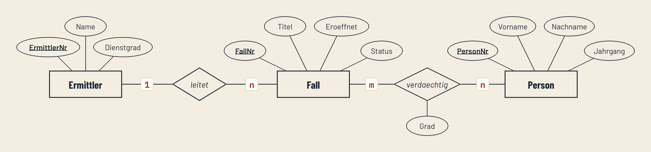
AKTE 5 · DER BAUPLAN
Abi-Format
ABI-ECKE · OPERATOR BEGRÜNDEN
Gegeben ist ein ER-Diagramm zur Fallverwaltung einer Detektei. Begründen Sie die Kardinalitäten der Beziehungstypen leitet und verdaechtig im Sachzusammenhang. [4 BE]
DATENDETEKTEI WESERSTEDT · 14
Notes:
Abi-Ecke von AB 5.1 (4 BE): je Richtung 1 BE. Operator begründen = Sachverhalt auf Regeln und Zusammenhänge zurückführen („weil …“).

Slide 15
AKTE 5 · DER BAUPLAN
NUR LEHRKRAFT
Lösung Abi-Format (DS 9)
LÖSUNG
leitet: Jeder Fall wird von genau einer Person verantwortlich geleitet (1); eine Ermittlerin kann mehrere Fälle gleichzeitig leiten (n).
verdaechtig: Eine Person kann in mehreren Fällen verdächtig sein (Serie); in einem Fall können mehrere Personen verdächtig sein (n:m). Der Grad hängt vom Paar ab.
DATENDETEKTEI WESERSTEDT · 15
Notes:
[NUR LEHRKRAFT] Typisch: „1:n, weil an der Kante 1 und n steht“ (Ablesen statt Begründen, P10).

Slide 16
AKTE 5 · DER BAUPLAN
Cliffhanger
BRIEFING · EDDA LORENZ
Juri hat schon mal angefangen, den Bauplan der Detektei zu zeichnen – mit vierzehn Entitätstypen und keiner einzigen Kardinalität.
DATENDETEKTEI WESERSTEDT · 16
Notes:
Abschluss DS 9. Ausblick: Architekturwettbewerb – Teams bilden, Anforderungstext vorab lesen.

Slide 17
AKTE 5 · DER BAUPLAN
Warm-up: Karten W-A5-01 … 04
▸ Notation benennen · Mengenbild · Aus den Daten · Wohin mit der Note?
▸ Einzelarbeit, dann Vergleich im Team; Karte 03 lösen wir gemeinsam
DATENDETEKTEI WESERSTEDT · 17
Notes:
DS 10, Warm-up (0–10'): Warm-up-Karten A5, Karten 01–04.

Slide 18
AKTE 5 · DER BAUPLAN
NUR LEHRKRAFT
Lösung Warm-up W-A5-03: Aus den Daten
LÖSUNG
LeserNr | BuchNr
1 | 10
1 | 11
2 | 10
3 | 12
Leser 1 leiht zwei Bücher und Buch 10 wird von zwei Lesern geliehen → n:m. Wer nur eine Richtung prüft, kommt auf 1:n.
DATENDETEKTEI WESERSTEDT · 18
Notes:
[NUR LEHRKRAFT] Nachsatz: Die Daten stützen n:m; begründet wird es mit dem Sachzusammenhang (ein Buch wird im Laufe der Zeit von vielen gelesen).

Slide 19
AKTE 5 · DER BAUPLAN
Der Architekturwettbewerb
BRIEFING · EDDA LORENZ
Heute ist Architekturwettbewerb: Jedes Team entwirft den Bauplan für die Fall-Datenbank der Detektei. Ermittler leiten Fälle, erfahrene Ermittler betreuen neue, Personen sind in Fällen verdächtig, Personen kennen andere Personen, und eine Aussage macht eine Person in einem Fall an einem Ort.
DATENDETEKTEI WESERSTEDT · 19
Notes:
Briefing (10–20').

Slide 20
AKTE 5 · DER BAUPLAN
Der Architekturwettbewerb (Fortsetzung)
BRIEFING · EDDA LORENZ
Da stecken Fallstricke drin: Eine Beziehung kann einen Entitätstyp mit sich selbst verbinden. Zwischen denselben Entitätstypen kann es mehrere Beziehungen geben, und manche verbinden sogar drei. Nicht alles lässt sich mit 1, n und m ausdrücken. Am Ende geht ihr auf Galerie-Rundgang – der Siegerentwurf bekommt einen Ehrenplatz an der Pinnwand.
DATENDETEKTEI WESERSTEDT · 20
Notes:
Die drei neuen Bausteine folgen auf den nächsten Folien an Mini-Beispielen.

Slide 21
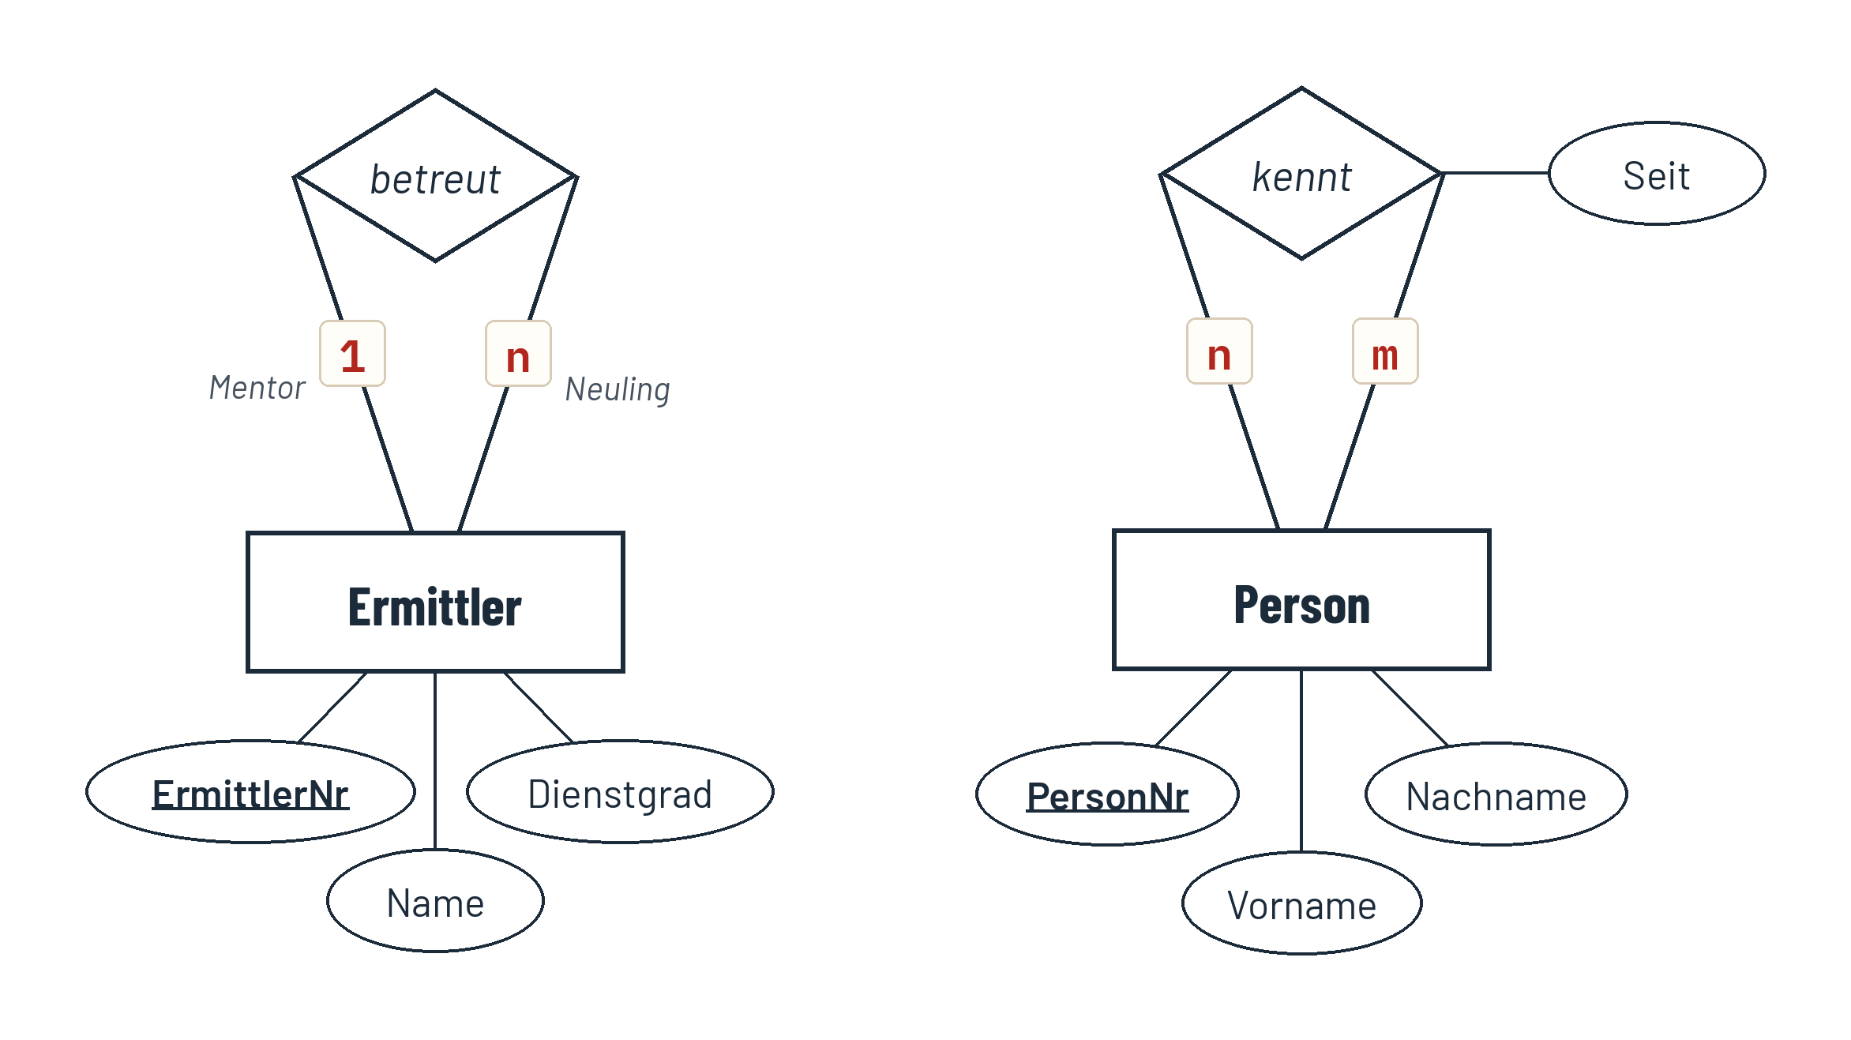
AKTE 5 · DER BAUPLAN
Rekursive Beziehungen
Zwei Kanten zum selben Entitätstyp, Rollen an den Kanten – kein Entitätstyp „Mentor“.
DATENDETEKTEI WESERSTEDT · 21
Notes:
Impuls: „Wer betreut wen? Kann eine Raute zweimal an dasselbe Rechteck?“ Herkunft: Beispiel *istPateVon* aus den EH → bei uns *betreut*. Korrektur gegenüber „ER-Modell“: rekursive Beziehungen fehlten dort.

Slide 22
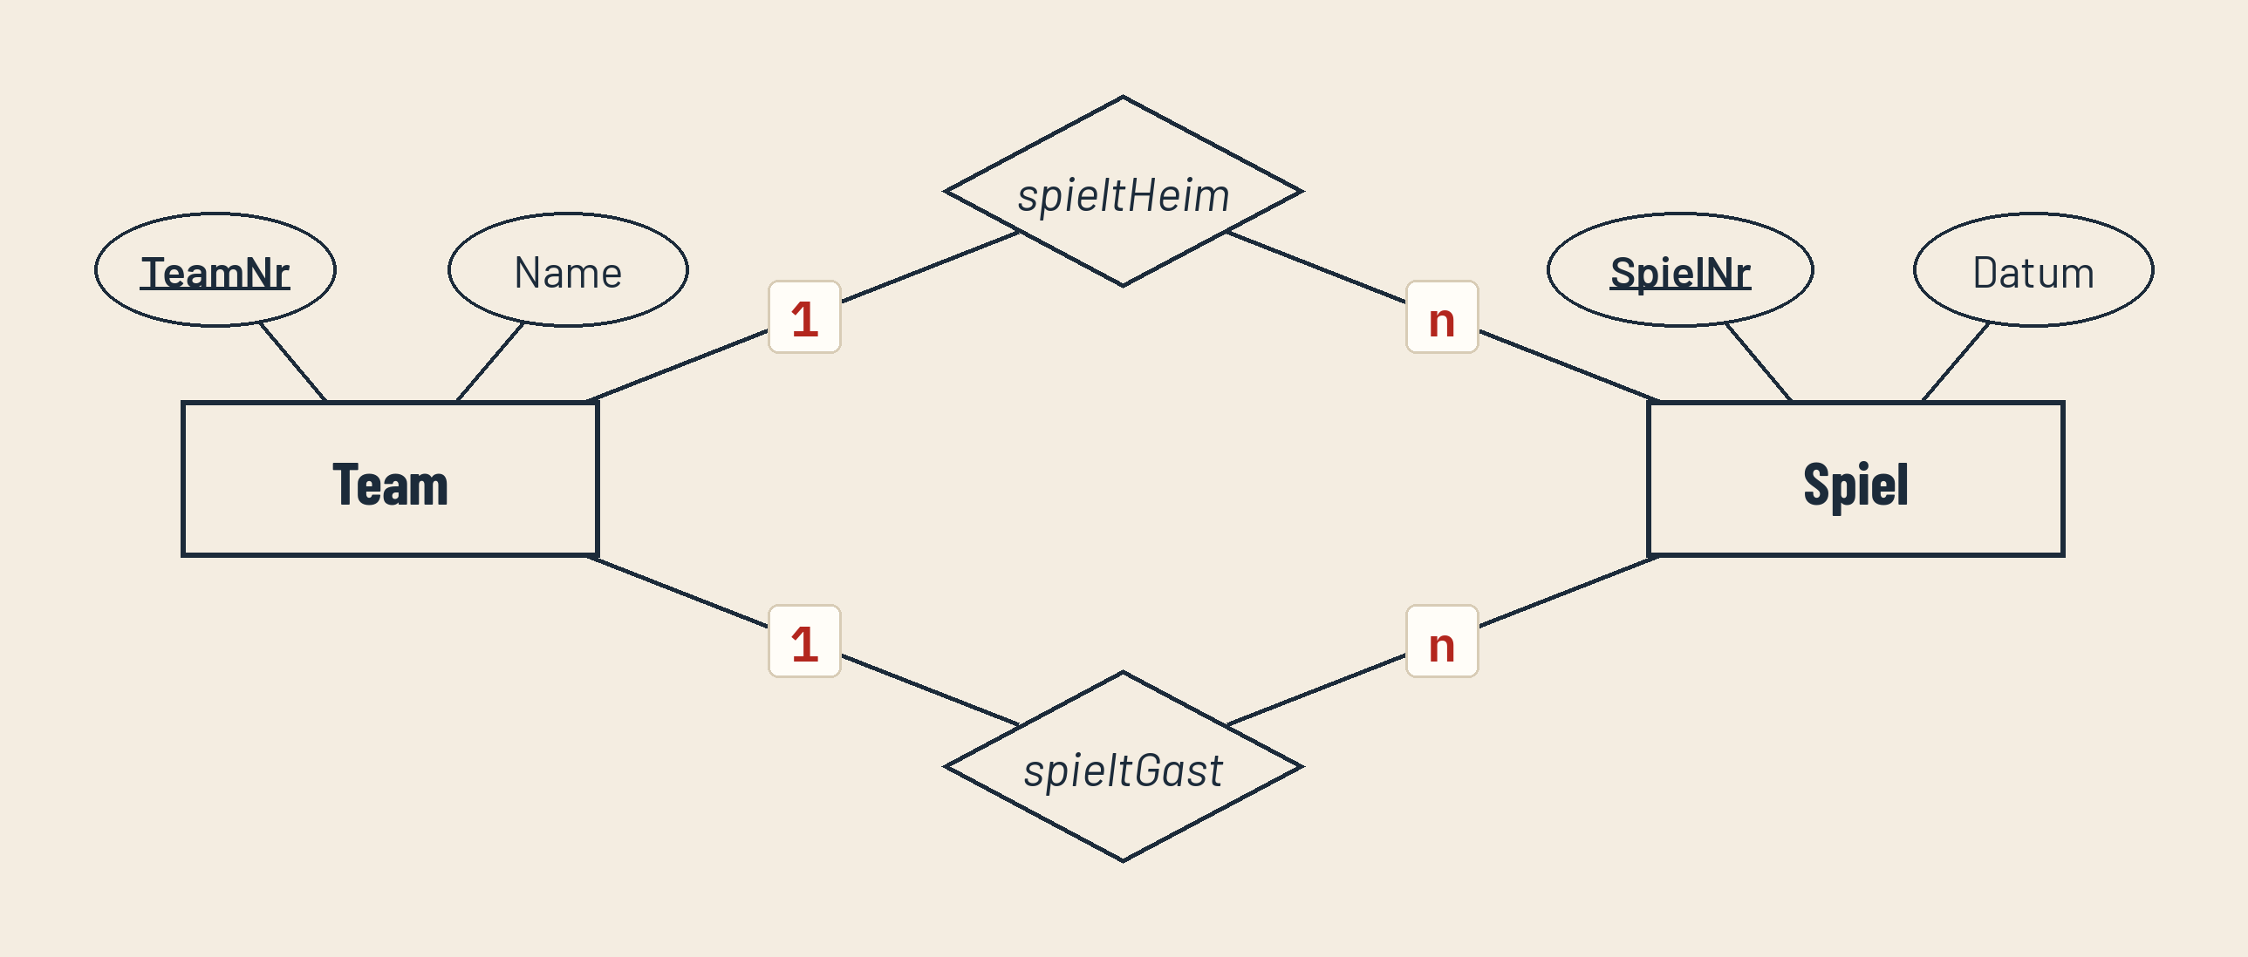
AKTE 5 · DER BAUPLAN
Zwei Beziehungstypen zwischen denselben Entitätstypen
Zwei Rollen (Heim/Gast) = zwei Beziehungstypen. In der Detektei: Person meldet Fall und Person ist verdaechtig in Fall.
DATENDETEKTEI WESERSTEDT · 22
Notes:
Fehler, der hier vorkommt: eine Raute „spielt“ mit Attribut „Heim/Gast“ – dann wären Heim- und Gastteam nicht unterscheidbar bzw. es bräuchte n:m.

Slide 23
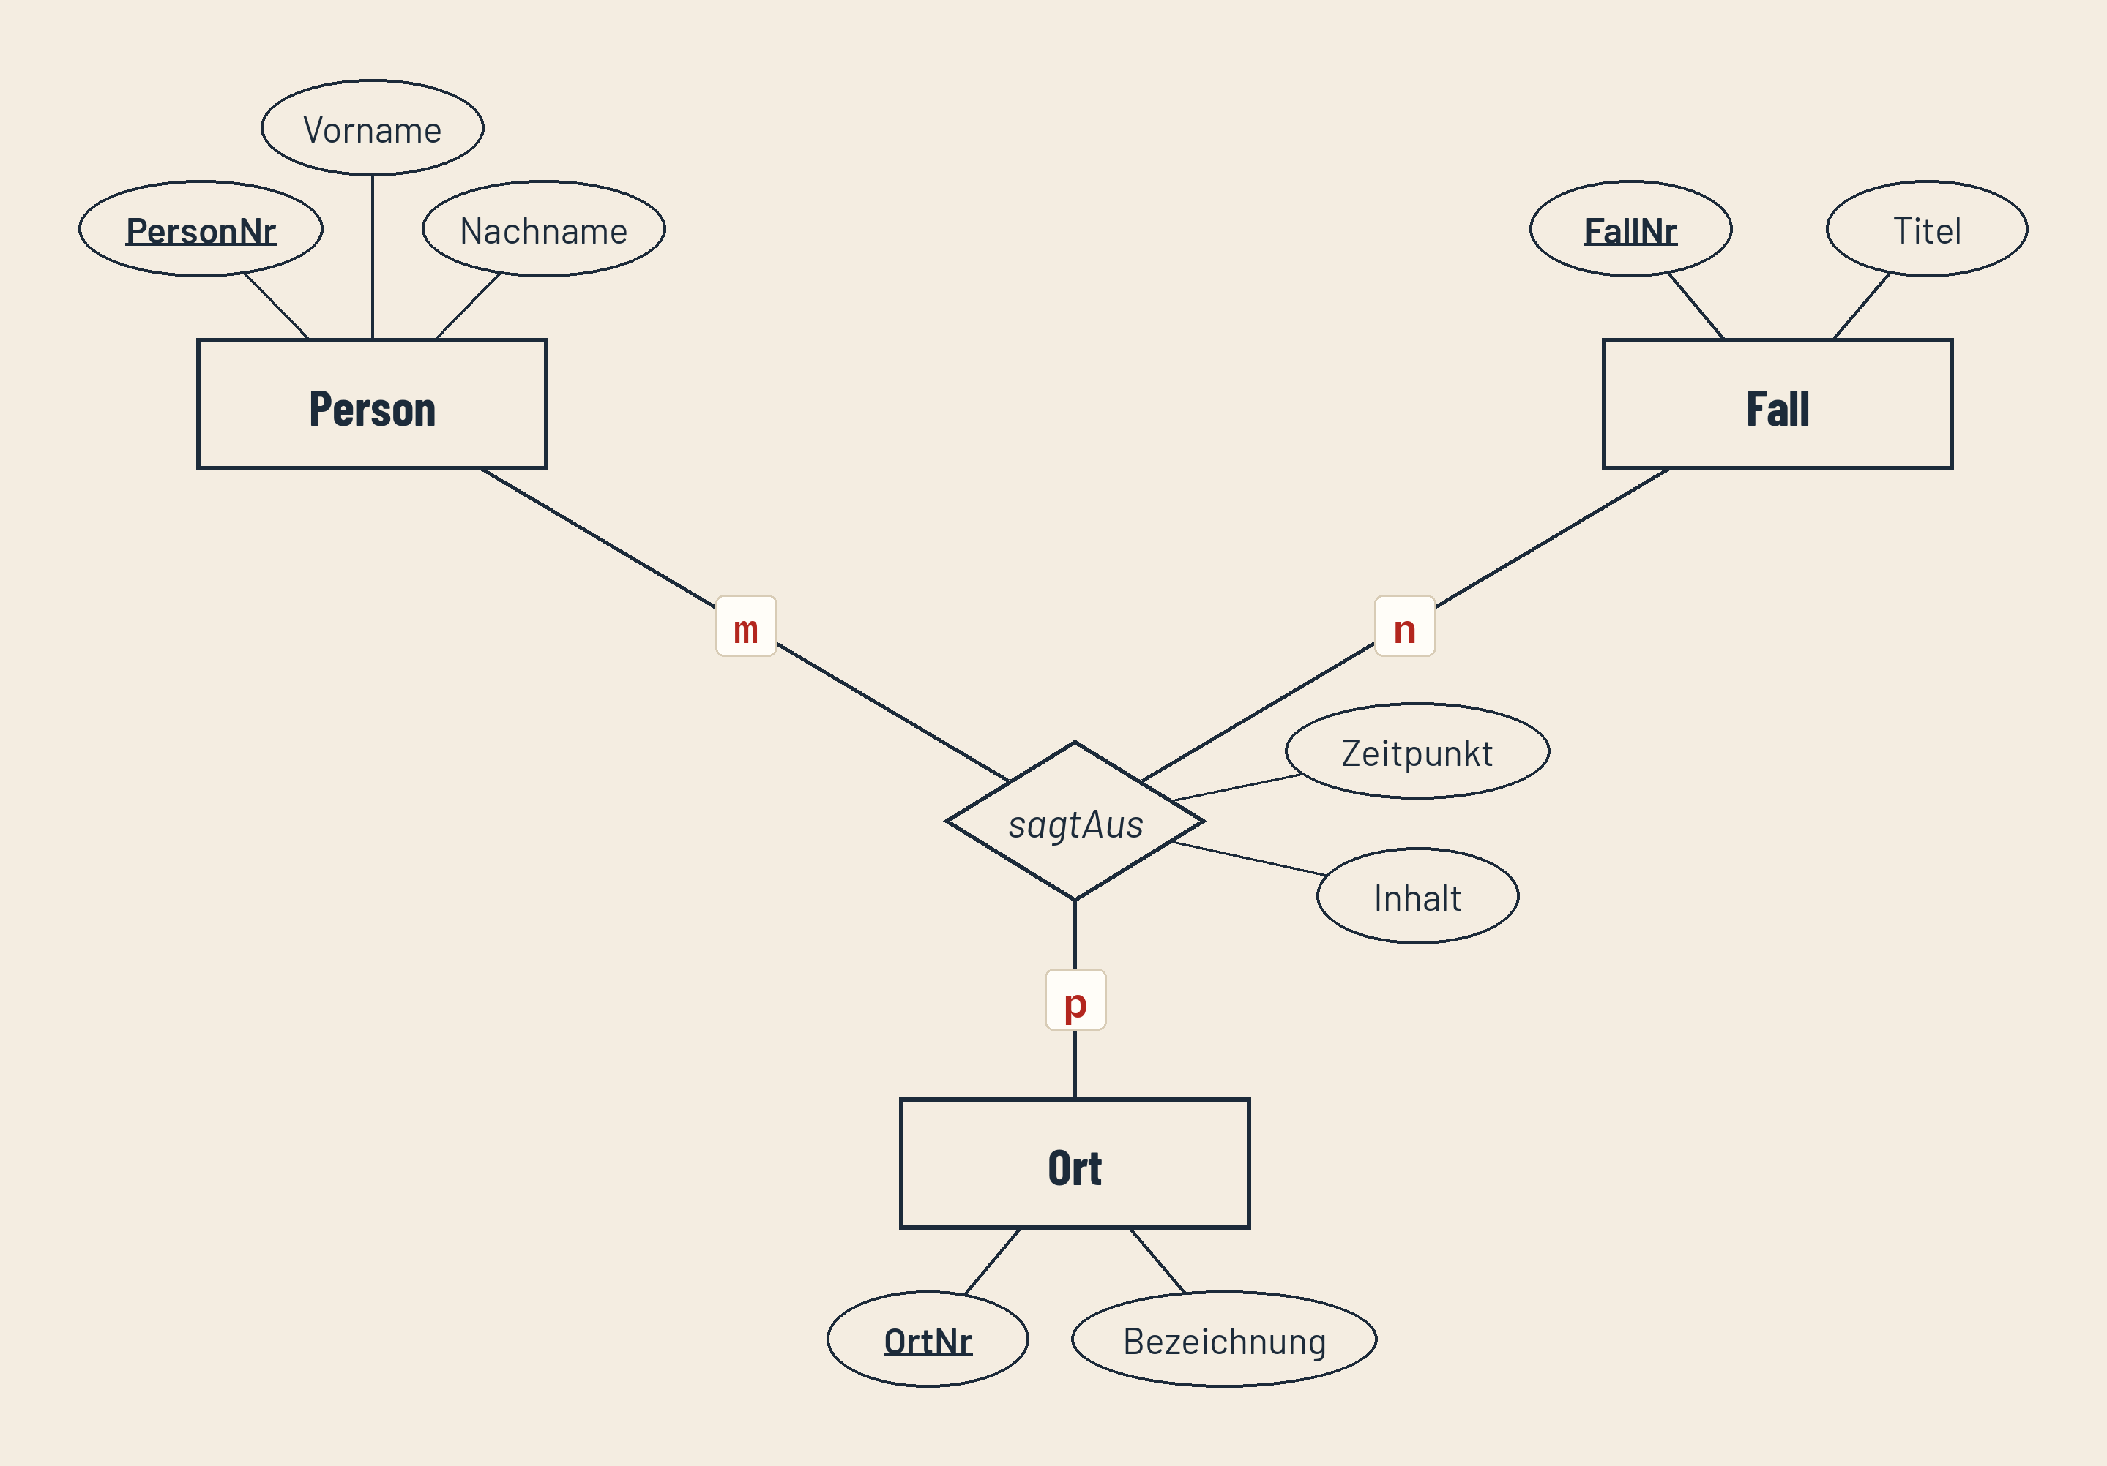
AKTE 5 · DER BAUPLAN
Ternär: eine Raute, drei Kanten
Reichen drei binäre Beziehungen? Nein – „wer, in welchem Fall, wo“ ist nur zu dritt eindeutig.
DATENDETEKTEI WESERSTEDT · 23
Notes:
Impuls aus DS_PLANUNG: „Reichen drei binäre Beziehungen statt der ternären? Was geht verloren?“ Gegenbeispiel: Gesa sagt zu Fall 1 und Fall 3 aus, es wurde im Fundbüro und auf dem Festplatz ausgesagt – wo sagte sie zu welchem Fall aus? Kardinalitäten ternär: m, n, p.

Slide 24
AKTE 5 · DER BAUPLAN
Beispiel Schritt für Schritt: vom Text zum Modell
„Im Tierheim wird jedes Tier (Nummer, Name, Art) von genau einer Pflegekraft (Nummer, Name) versorgt. Erfahrene Pflegekräfte arbeiten neue ein. Helfer (Ausweisnummer, Name) führen mehrere Tiere aus, ein Tier wird von mehreren Helfern ausgeführt.“
1. Substantive → Entitätstypen mit Schlüsselattribut
2. Verben → Beziehungstypen
3. Mengenangaben → Kardinalitäten in beide Richtungen
4. Rollen → rekursiver Beziehungstyp
DATENDETEKTEI WESERSTEDT · 24
Notes:
Eigenes Beispiel (nicht die Detektei). Gemeinsam an der Tafel markieren; Lösung auf der nächsten Folie.

Slide 25
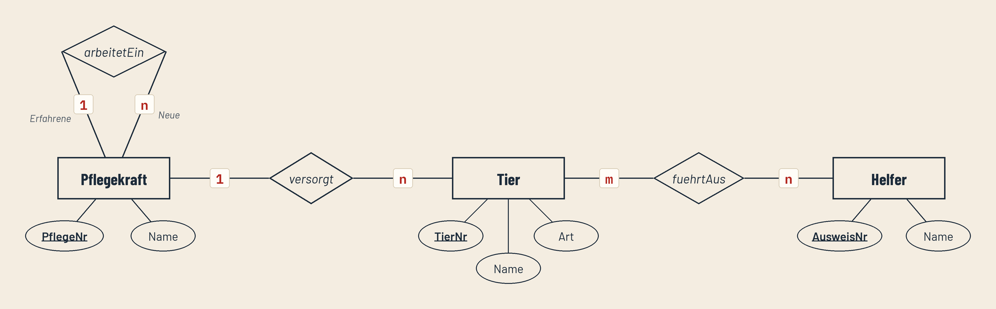
AKTE 5 · DER BAUPLAN
Das Modell zum Tierheim
Kontrolle: Jede Information des Textes ist im Modell abgehakt.
DATENDETEKTEI WESERSTEDT · 25
Notes:
Varianten würdigen: *betreut* statt *versorgt* ist gleichwertig. Die Rollen Erfahrene/Neue an die Kanten von *arbeitetEin*.

Slide 26
AKTE 5 · DER BAUPLAN
Der Anforderungstext
„Die Detektei verwaltet ihre Ermittler (Nummer, Name, Dienstgrad). Erfahrene Ermittler betreuen als Mentor mehrere Neulinge; jeder Neuling hat höchstens einen Mentor. Jeder Fall (Nummer, Titel, Eröffnungsdatum, Status) wird von genau einem Ermittler geleitet. Personen (Nummer, Vorname, Nachname, Jahrgang, Stadtteil) können in mehreren Fällen verdächtig sein, jeweils mit einem Verdachtsgrad. Personen kennen einander seit einem bestimmten Datum. Personen sagen zu einem Fall an einem Ort (Nummer, Bezeichnung, Stadtteil) zu einem Zeitpunkt aus; der Inhalt wird festgehalten. Beweisstücke (Nummer, Bezeichnung) gehören zu genau einem Fall und wurden an genau einem Ort gefunden.“
DATENDETEKTEI WESERSTEDT · 26
Notes:
Wettbewerb (20–50'): Text auch auf AB 5.2 (Auftrag 1) und als Plakat-Vorlage im Unplugged-Set.

Slide 27
AKTE 5 · DER BAUPLAN
Architekturwettbewerb
UNPLUGGED · 45 MIN · MATERIAL: PLAKATE, STIFTE, BEWERTUNGSBÖGEN, KLEBEPUNKTE
1. Rollen im Team: Moderation · Zeichner:in · Textprüfer:in (hakt jede Information ab) · Notationsprüfer:in (EH §7)
2. Modellieren (30') auf Plakat A2 oder im Bauplan-Tisch (Modus entwickeln, Export als Bild)
3. Galerie (15'): Jedes Team bewertet zwei fremde Entwürfe mit dem Bewertungsbogen
4. Pflichtkommentar: „Das würden wir übernehmen: …“
5. Siegerehrung: Punktekleber – das Siegerteam erhält den Stempel ARCHITEKTUR
DATENDETEKTEI WESERSTEDT · 27
Notes:
Kopiervorlage DD_A5_Unplugged_Architekturwettbewerb. Zeitansage nach 15': „Habt ihr schon alle Beziehungstypen?“ Textprüfer:in verhindert, dass Teams sich in Details verlieren.

Slide 28
AKTE 5 · DER BAUPLAN
Der Bewertungsbogen
1. alle 5 Entitätstypen (Ermittler, Fall, Person, Ort, Beweisstück) mit Attributen
2. Schlüsselattribute markiert (unterstrichen)
3. leitet 1:n richtig (n an der Kante zu Fall)
4. betreut rekursiv 1:n mit Rollen Mentor/Neuling
5. kennt rekursiv n:m mit Attribut Seit
6. verdaechtig n:m mit Attribut Grad an der Raute
7. sagtAus ternär (Person, Fall, Ort) mit Zeitpunkt und Inhalt
8. Beweisstück 1:n zu Fall und 1:n zu Ort
9. Fachsprache und Notation nach EH §7 (Verben, 1/n/m, Singular)
10. Lesbarkeit (wenige Kreuzungen, klare Beschriftung)
DATENDETEKTEI WESERSTEDT · 28
Notes:
Je Kriterium 1 Punkt. Die Kriterien sind zugleich die Kernpunkte der Referenzlösung.

Slide 29
AKTE 5 · DER BAUPLAN
Ab ins Lab: Ermittlung 5.2
SPUR IM LAB
„Der Architekturwettbewerb“
Aufgaben: A5-E2-01 … 06 in der Stunde, 07/08 als Hausaufgabe
Werkzeug: Bauplan-Tisch (Modi ergänzen und entwickeln)
▸ Die Referenzlösung erscheint im Lab erst nach A5-E2-07
▸ Parallel bzw. zu Hause: AB 5.2
DATENDETEKTEI WESERSTEDT · 29
Notes:
Lab-Einsatz (65–85'), verkürzt wegen Wettbewerb.

Slide 30
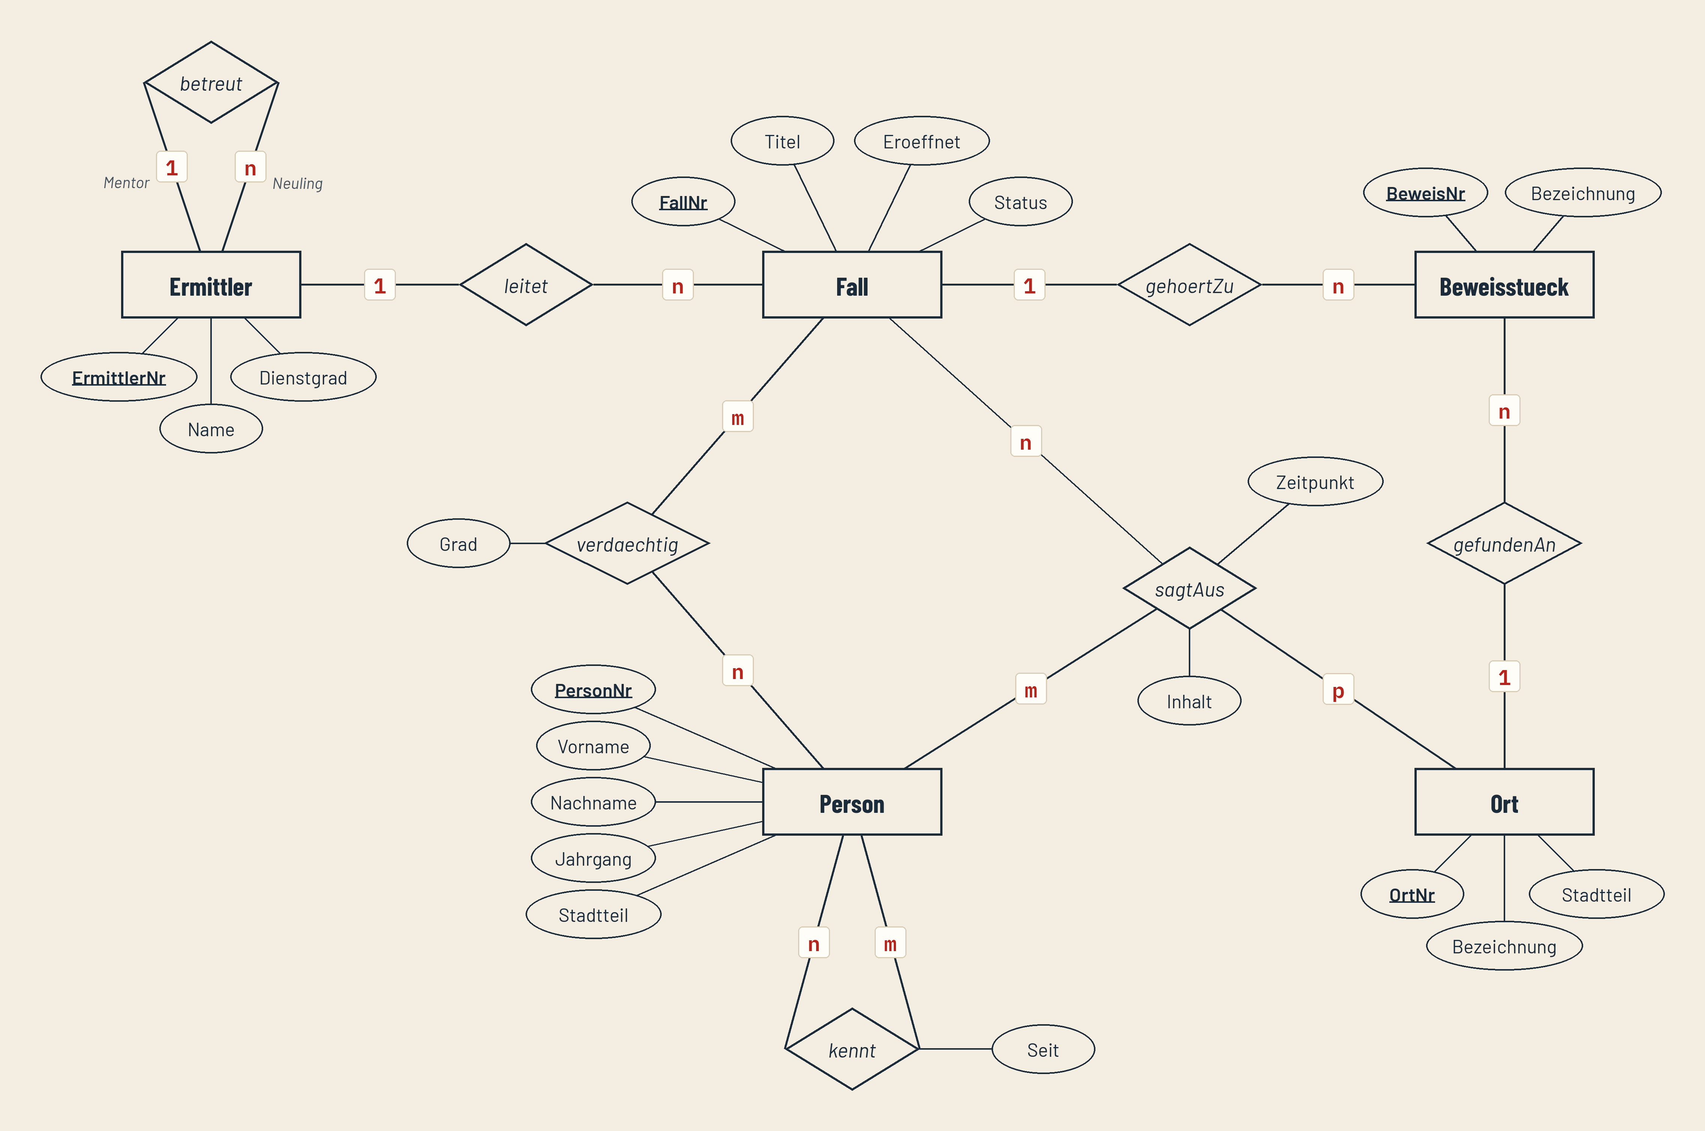
AKTE 5 · DER BAUPLAN
NUR LEHRKRAFT
Referenzlösung = Fall-Datenbank der Detektei
LÖSUNG
DATENDETEKTEI WESERSTEDT · 30
Notes:
[NUR LEHRKRAFT] Fallbesprechung (85–90'): neben den Siegerentwurf legen; Abweichungen als Alternativen würdigen (K40), z. B. aufgelöste Zwischenentität statt n:m. Erst nach dem Wettbewerb zeigen.

Slide 31
AKTE 5 · DER BAUPLAN
Ermittler-Notiz
ERMITTLER-NOTIZ
▸ Rekursiv: Beziehungstyp mit zwei Kanten zum selben Entitätstyp, Rollen an die Kanten.
▸ Zwei Rollen (Heim/Gast, Leitung/Verdacht) = zwei Beziehungstypen.
▸ Ternär: eine Raute, drei Kanten (m:n:p) – nur zu dritt eindeutig.
▸ Grenzen: „genau drei“, „höchstens 12“, „höherer Dienstgrad“ → Anmerkung zum Modell.
▸ Beurteilen: Alternativen benennen, Folgen abwägen, Urteil begründen.
DATENDETEKTEI WESERSTEDT · 31
Notes:
Merkkasten DS 10 sichern.

Slide 32
AKTE 5 · DER BAUPLAN
Abi-Format
ABI-ECKE · OPERATOR ERWEITERN
Gegeben ist das ER-Modell der Detektei (Ermittler leitet Fall). Die Detektei möchte zusätzlich erfassen, welche Ermittler mit welcher Rolle an einem Fall mitarbeiten und welcher Ermittler welchen anderen vertritt (höchstens eine feste Vertretung je Ermittler). Erweitern Sie das ER-Modell entsprechend. [5 BE]
DATENDETEKTEI WESERSTEDT · 32
Notes:
Abi-Ecke von AB 5.2 (gekürzt). 2 BE arbeitetMitAn n:m mit Rolle, 2 BE vertritt rekursiv 1:n, 1 BE Notation.

Slide 33
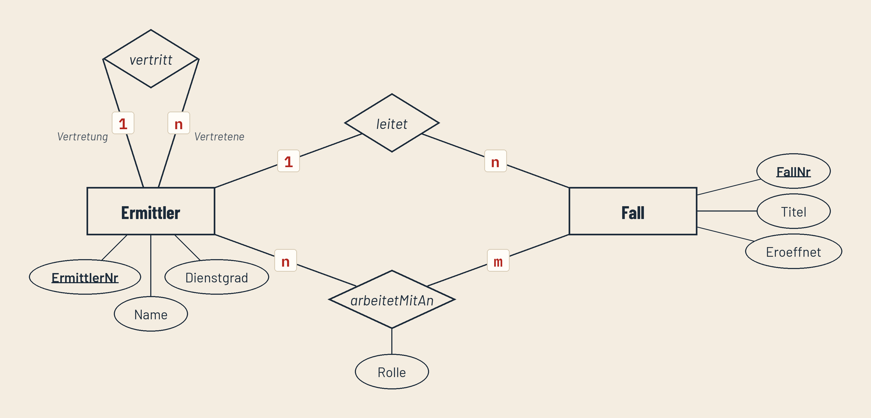
AKTE 5 · DER BAUPLAN
NUR LEHRKRAFT
Lösung Abi-Format (DS 10)
LÖSUNG
DATENDETEKTEI WESERSTEDT · 33
Notes:
[NUR LEHRKRAFT] Typisch: Rolle an Ermittler (P9), Entitätstyp „Vertretung“ (P9).

Slide 34
AKTE 5 · DER BAUPLAN
Cliffhanger
BRIEFING · EDDA LORENZ
Der Siegerentwurf kommt auf den Bauplan-Tisch, und Edda sagt nur: „Schön – nächste Stunde wird daraus eine echte Datenbank, und dann fragen wir sie, wer Nora Falter kennt.“
DATENDETEKTEI WESERSTEDT · 34
Notes:
Abschluss DS 10. Hausaufgabe: AB 5.2, Lab A5-E2-07/08; Teamplakate für DS 11 aufheben.

Slide 35
AKTE 5 · DER BAUPLAN
Warm-up: Karten W-A5-05 … 08
▸ Rekursiv lesen · Ternär lesen · Text → Mini-ER · Grenzen
DATENDETEKTEI WESERSTEDT · 35
Notes:
DS 11, Warm-up (0–10'): Warm-up-Karten A5, Karten 05–08.

Slide 36
AKTE 5 · DER BAUPLAN
Vom Plan zur Datenbank
BRIEFING · EDDA LORENZ
Ein Bauplan ist schön, aber ermitteln können wir nur mit Tabellen. Für die Überführung gibt es klare Regeln: Jeder Entitätstyp wird eine Tabelle, bei 1:n wandert der Fremdschlüssel auf die n-Seite, und eine n:m-Beziehung bekommt eine eigene Tabelle mit zusammengesetztem Schlüssel.
DATENDETEKTEI WESERSTEDT · 36
Notes:
Briefing (10–20'): fragend-entwickelnd.

Slide 37
AKTE 5 · DER BAUPLAN
Vom Plan zur Datenbank (Fortsetzung)
BRIEFING · EDDA LORENZ
Im Abitur reicht die Umsetzung nicht, ihr müsst sie begründen. Manchmal geht es auch rückwärts: aus dem Schema das ER-Diagramm. Wenn das Schema steht, füllt Juri die Datenbank mit allem, was wir wissen – und dann fragen wir sie: Wer ist in allen vier Fällen verdächtig, und wen kennt diese Person?
DATENDETEKTEI WESERSTEDT · 37

Slide 38
AKTE 5 · DER BAUPLAN
Wohin kommt der Verweis?
Ermittler 1 – leitet – n Fall. Probiert beides mit Daten aus:
ErmittlerNr | Name | FallNr ?
5 | Imke Tiemann | 7, 8, 11
8 | Deniz Akgül | 12
FallNr | Titel | LeiterNr
7 | Der doppelte Bauantrag | 5
8 | Die verschwundene Gästeliste | 5
DATENDETEKTEI WESERSTEDT · 38
Notes:
Impuls aus DS_PLANUNG: „Wohin kommt der Verweis bei leitet – in Ermittler oder in Fall?“ Oben: mehrere Werte in einer Zelle (nicht atomar). Unten: ein Wert je Zeile → Fremdschlüssel auf der n-Seite. Zweiter Impuls: „Warum kann Person keinen Fremdschlüssel FallNr bekommen, wenn sie in mehreren Fällen verdächtig ist?“

Slide 39
AKTE 5 · DER BAUPLAN
Überführungsregeln R1–R6 (Beispiel Schule)
Regel | Umsetzung im Relationenschema
R1 Entitätstyp | Kurs(KursNr, Titel) – Schlüsselattribut → Primärschlüssel
R2 1:n | Kurs(KursNr, Titel, ↑LehrkraftNr) – Fremdschlüssel auf der n-Seite; Attribute des Beziehungstyps ebenfalls dorthin
R3 n:m | belegt(↑SchuelerNr, ↑KursNr, Note) – eigene Relation, Primärschlüssel aus beiden Fremdschlüsseln
R4 1:1 | Schliessfach(FachNr, Etage, ↑LehrkraftNr) – Fremdschlüssel auf einer Seite (oder beide Relationen zusammenlegen)
R5 rekursiv | Schueler(SchuelerNr, Name, ↑PateNr) – Fremdschlüssel auf die eigene Relation, benannt nach der Rolle; rekursiv n:m → eigene Relation mit zwei Fremdschlüsseln auf dieselbe Relation
R6 ternär | praesentiert(↑SchuelerNr, ↑KursNr, ↑RaumNr, Thema) – eigene Relation mit drei Fremdschlüsseln im Primärschlüssel
DATENDETEKTEI WESERSTEDT · 39
Notes:
Werkzeugkarte 5 im Ermittler-Handbuch. Korrekturen gegenüber „ER-Modell“: R5 (rekursiv) und R6 (ternär) fehlten dort; Beziehungsattribute bei 1:n kommen in die Relation der n-Seite.

Slide 40
AKTE 5 · DER BAUPLAN
Zwei Feinheiten, die im Abitur zählen
Attribut am 1:n-Beziehungstyp → in die Relation der n-Seite: Lehrkraft 1 – leitet (seit) – n Kurs ergibt Kurs(KursNr, Titel, ↑LehrkraftNr, LeitetSeit).
Paar kommt mehrfach vor → zusätzliches Schlüsselattribut: Spieler bucht Platz jede Woche → bucht(↑SpielerNr, ↑PlatzNr, Beginn) oder eigene BuchungNr.
Rekursiver Fremdschlüssel heißt nach der Rolle: Schueler(SchuelerNr, Name, ↑PateNr).
DATENDETEKTEI WESERSTEDT · 40
Notes:
Diese drei Punkte waren in der alten Präsentation „ER-Modell“ falsch oder fehlten (Spec §11.2). Prüffrage für den Schlüssel: Kann dieselbe Kombination zweimal vorkommen?

Slide 41
AKTE 5 · DER BAUPLAN
Rückrichtung: Schema → ER
▸ Relation mit eigenem Schlüssel → Entitätstyp
▸ Fremdschlüssel in einer Entitätsrelation → 1:n (Fremdschlüssel auf der n-Seite)
▸ Schlüssel aus zwei (drei) Fremdschlüsseln → n:m (ternär); übrige Attribute an die Raute
▸ Fremdschlüssel werden keine Attribute im ER-Diagramm
DATENDETEKTEI WESERSTEDT · 41
Notes:
Lab A5-E3-06 und AB 5.3 Auftrag 3 (Stadtbücherei). Den Namen des Beziehungstyps erfinden die Schüler aus dem Sachzusammenhang.

Slide 42
AKTE 5 · DER BAUPLAN
Self-Join Schritt für Schritt
SELECT e.Name AS Ermittler, m.Name AS Mentor
FROM Ermittler e, Ermittler m
WHERE e.MentorNr = m.ErmittlerNr
ORDER BY m.Name, e.Name;
1
FROM – Ermittler zweimal: e (betreut) und m (Mentor)
2
WHERE – Verbund über den rekursiven Fremdschlüssel MentorNr
ERGEBNIS
Ermittler | Mentor
Helge Saathoff | Edda Lorenz
Juri Brandes | Edda Lorenz
Maren Kolthoff | Edda Lorenz
Deniz Akgül | Helge Saathoff
Svea Hinners | Helge Saathoff
… | …
3
ORDER BY – nach Mentor, dann nach Name
4
SELECT – Spaltenaliase machen die Rollen lesbar
DATENDETEKTEI WESERSTEDT · 42
Notes:
10 Zeilen. Edda Lorenz und Ulf Witte erscheinen nicht als „Ermittler“ (MentorNr NULL). Ohne Aliase: „Name ist mehrdeutig“ (P7). Tabellenalias ohne AS (EH).

Slide 43
AKTE 5 · DER BAUPLAN
Regelkarten-Umzug
UNPLUGGED · 15 MIN · MATERIAL: REGELKARTEN R1–R6, RELATIONENKARTEN, TEAMPLAKAT
1. Für jedes Rechteck eures Wettbewerbsplakats entsteht eine Relationenkarte (R1), Schlüssel unterstrichen.
2. Für jede Raute die passende Regelkarte ziehen und „umziehen“: Fremdschlüssel rot mit ↑, ggf. neue Karte.
3. Probe: drei Beispielzeilen für verdaechtig – ohne Mehrfachwerte, ohne wiederholte Personendaten?
4. Austausch: „Welche Regel habt ihr hier angewendet – und warum nicht eine andere?“
DATENDETEKTEI WESERSTEDT · 43
Notes:
Kopiervorlage DD_A5_Unplugged_Regelkarten (Vorderseite Regel, Rückseite Begründung, beidseitig drucken). Sicherung: Werkzeugkarte 5.

Slide 44
AKTE 5 · DER BAUPLAN
Ab ins Lab: Ermittlung 5.3
SPUR IM LAB
„Vom Plan zur Datenbank“
Aufgaben: A5-E3-01 … 08
Werkzeug: Schema-Werkbank, Bauplan-Tisch (Rückrichtung), Konsole (Fall-Datenbank)
▸ Danach: Verhör 5 · Kletterhalle (20 Minuten, ohne Tipps)
▸ Parallel: AB 5.3
DATENDETEKTEI WESERSTEDT · 44
Notes:
Lab-Einsatz (35–80'). Verhör 5 im Kurs auf „auto“ oder „offen“ stellen. Typische Fehler: FK auf der 1-Seite, n:m ohne eigene Relation, rekursiver FK gleich benannt wie der PK.

Slide 45
AKTE 5 · DER BAUPLAN
Ermittler-Notiz
ERMITTLER-NOTIZ
▸ R1 Entitätstyp → Relation · R2 1:n → Fremdschlüssel auf die n-Seite
▸ R3 n:m → eigene Relation, Schlüssel aus beiden Fremdschlüsseln
▸ R4 1:1 → Fremdschlüssel auf einer Seite · R5 rekursiv → Fremdschlüssel nach Rolle
▸ R6 ternär → eigene Relation mit drei Fremdschlüsseln; Paar/Trio mehrfach → zusätzliches Schlüsselattribut
▸ Self-Join: dieselbe Tabelle zweimal mit verschiedenen Aliasen
DATENDETEKTEI WESERSTEDT · 45
Notes:
Fallbesprechung (80–90'): mit Begründungen sichern (Werkzeugkarte 5).

Slide 46
AKTE 5 · DER BAUPLAN
Abi-Format
ABI-ECKE · OPERATOR ÜBERFÜHREN / BEGRÜNDEN
Gegeben ist das ER-Modell einer Erweiterung der Fall-Datenbank. Überführen Sie das Modell in ein Relationenschema in Kurzschreibweise und begründen Sie die Umsetzung des Beziehungstyps arbeitetMitAn. [5 BE]
DATENDETEKTEI WESERSTEDT · 46
Notes:
Abi-Ecke von AB 5.3: 3 BE Relationen, 2 BE Begründung.

Slide 47
AKTE 5 · DER BAUPLAN
NUR LEHRKRAFT
Lösung Abi-Format (DS 11)
LÖSUNG
Ermittler(ErmittlerNr, Name, Dienstgrad, ↑VertretungNr)
Fall(FallNr, Titel, Eroeffnet, ↑LeiterNr)
arbeitetMitAn(↑ErmittlerNr, ↑FallNr, Rolle)
n:m → in keiner der beiden Relationen passt ein einzelner Wert; das Paar ist Schlüssel, die Rolle hängt vom Paar ab.
DATENDETEKTEI WESERSTEDT · 47
Notes:
[NUR LEHRKRAFT] Typisch: Rolle in Ermittler (P9); Begründung ohne Sachzusammenhang (P10).

Slide 48
AKTE 5 · DER BAUPLAN
NUR LEHRKRAFT
Beweisstück: Ermittlungsnetz (1/2)
LÖSUNG
SELECT Person.PersonNr, Person.Vorname, Person.Nachname
FROM Person, verdaechtig
WHERE Person.PersonNr = verdaechtig.PersonNr
AND verdaechtig.FallNr IN (1, 2, 3, 4)
GROUP BY Person.PersonNr, Person.Vorname, Person.Nachname
HAVING COUNT(*) = 4;
PersonNr | Vorname | Nachname
13 | Nora | Falter
DATENDETEKTEI WESERSTEDT · 48
Notes:
[NUR LEHRKRAFT] Fallbesprechung: die entscheidende Frage aus dem Briefing. Gruppiert wird nach dem Schlüssel (Variante gleichnamig: eine zweite Nora Falter!).

Slide 49
AKTE 5 · DER BAUPLAN
NUR LEHRKRAFT
Beweisstück: Ermittlungsnetz (2/2)
LÖSUNG
SELECT b.Vorname, b.Nachname, b.Stadtteil, k.Seit
FROM Person p, kennt k, Person b
WHERE p.PersonNr = k.PersonNr
AND k.BekannterNr = b.PersonNr
AND p.PersonNr = 13;
Vorname | Nachname | Stadtteil | Seit
Gesa | Ohlendiek | Altstadt | 2026
Bent | Hollwedel | Lindenhof | 2026
Selin | Aksoy | Lindenhof | 2026
Wiebke | Lüttjohann | Mühlenfeld | 2026
Keno | Bargmann | Nordheide | 2026
DATENDETEKTEI WESERSTEDT · 49
Notes:
[NUR LEHRKRAFT] Bekannte an allen vier Tatorten (Fundbüro, StadtRad, Stadtfest, TuS) und Keno Bargmann aus der IT der Stadtverwaltung – eine Insiderin. Lab A5-E3-08 fragt dasselbe über den Namen.

Slide 50
AKTE 5 · DER BAUPLAN
NUR LEHRKRAFT
Cliffhanger
BRIEFING · EDDA LORENZ
Die Antwort ist eindeutig: Nora Falter – verdächtig in allen vier Fällen, mit Bekannten an jedem Tatort. Doch die Bürgermeisterin lässt ausrichten: Eine Nora Falter ist in Weserstedt nicht gemeldet.
DATENDETEKTEI WESERSTEDT · 50
Notes:
[NUR LEHRKRAFT] Abschluss DS 11 (verrät das Lab-Ergebnis, daher nicht im Handout). Steckbrief ergänzen: einzige Verdächtige in allen vier Fällen · kennt Menschen an jedem Tatort · Insiderin · nicht gemeldet. Hinweis Verhör 5 (ER, 20') und Video 6.

